Slide 1
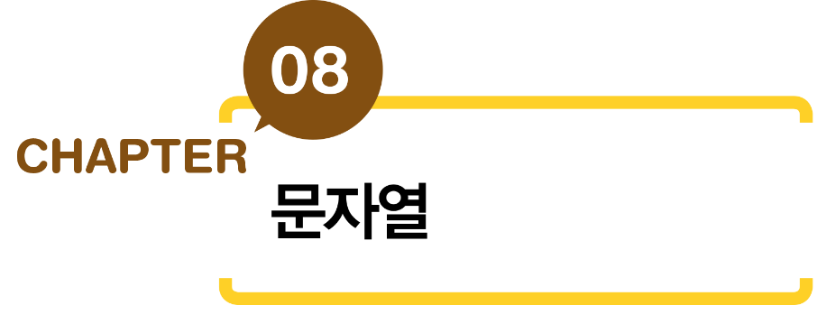
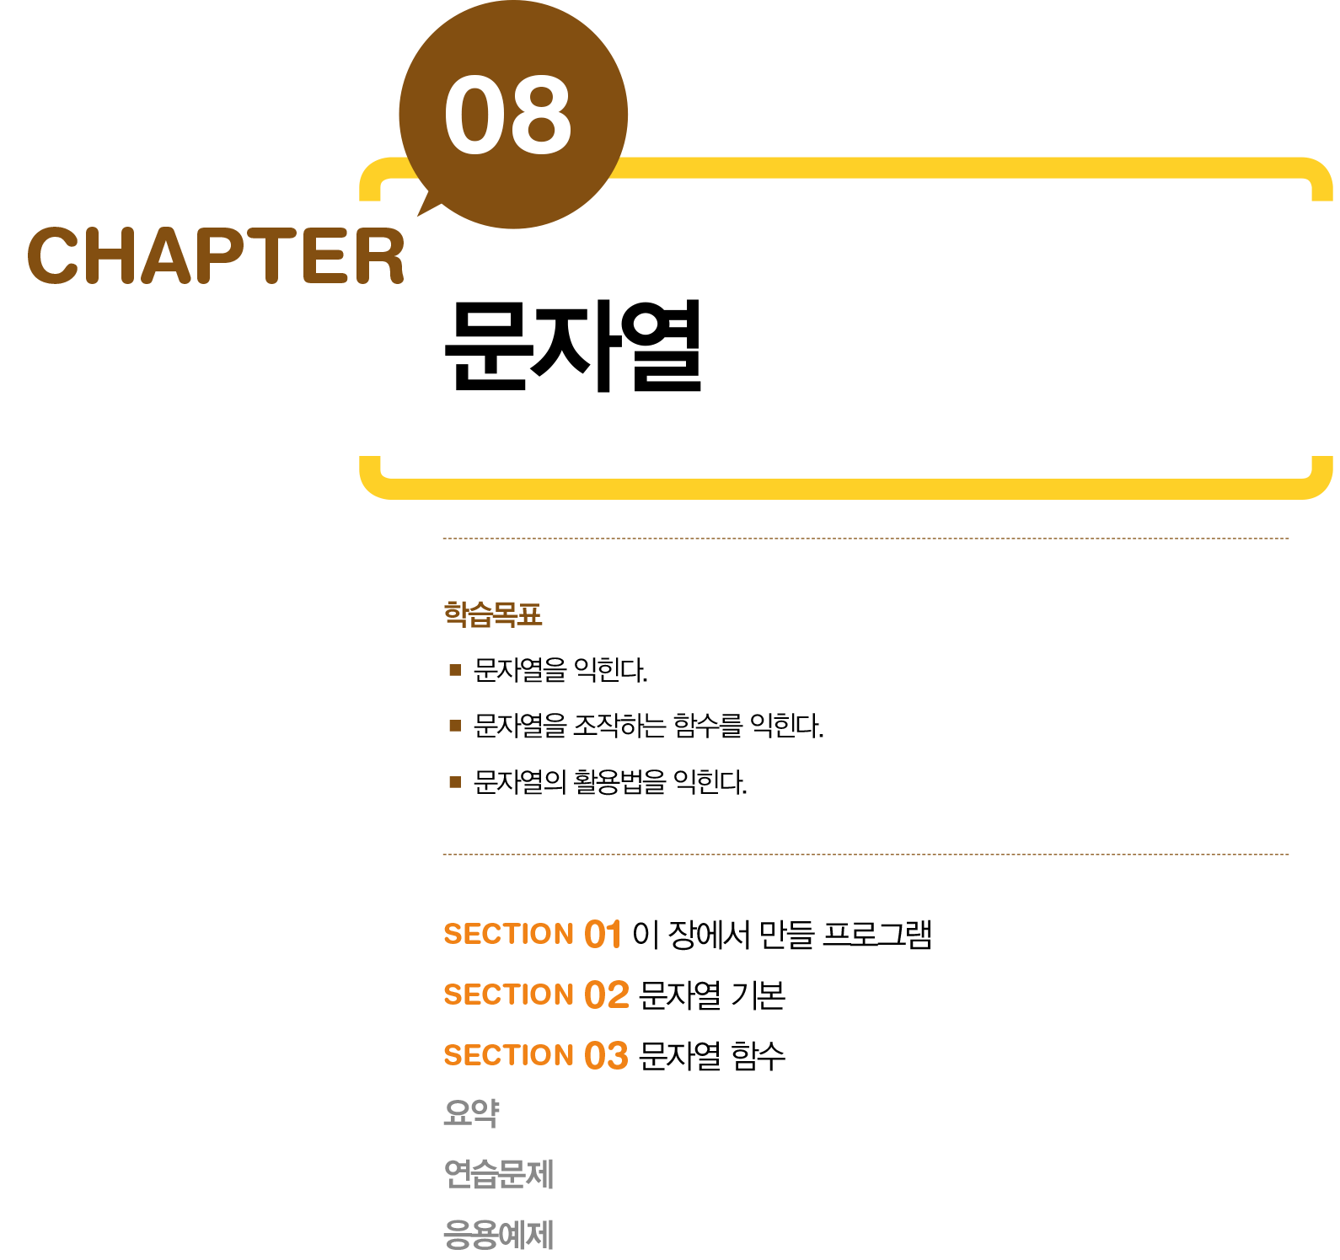

Slide 3
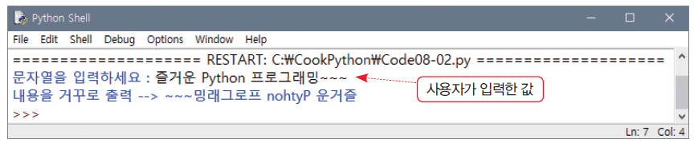
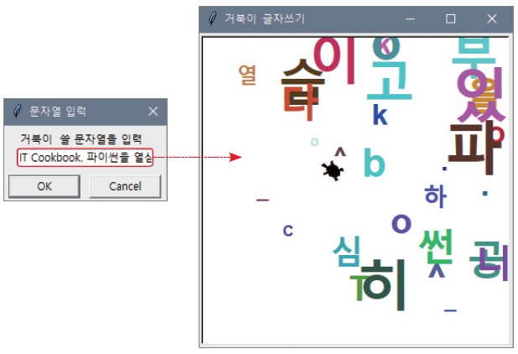
Section 01 이 장에서 만들 프로그램
[프로그램 1] 입력된 문자열 거꾸로 출력
[프로그램 2] 임의의 위치에 글자를 쓰는 거북이

Slide 4
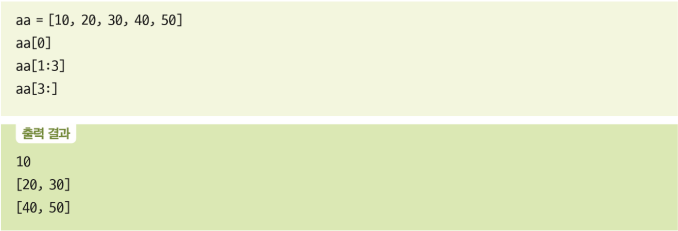
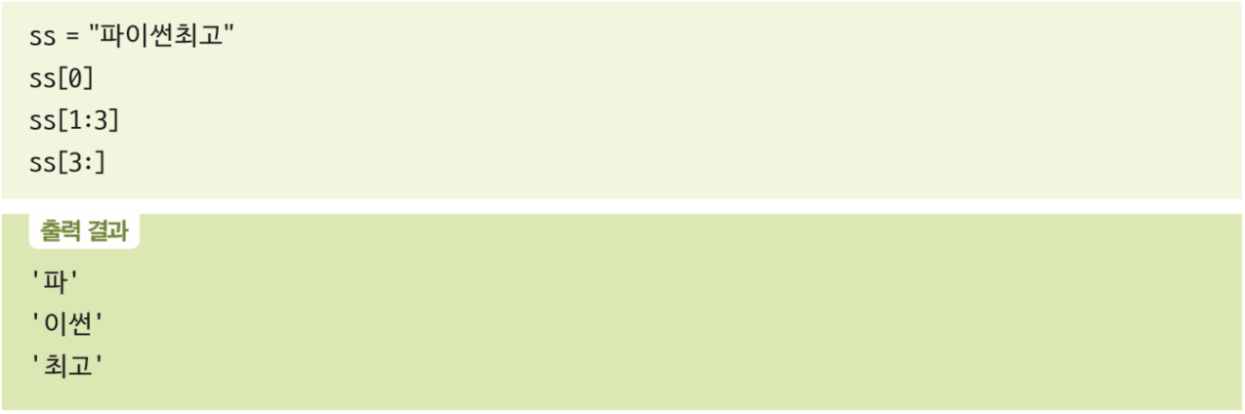
Section 02 문자열 기본
문자열의 개념
리스트 코드와 비교 : 리스트는 대괄호 []로 묶고 문자열은 작은따옴표로 묶어 출력

Slide 5
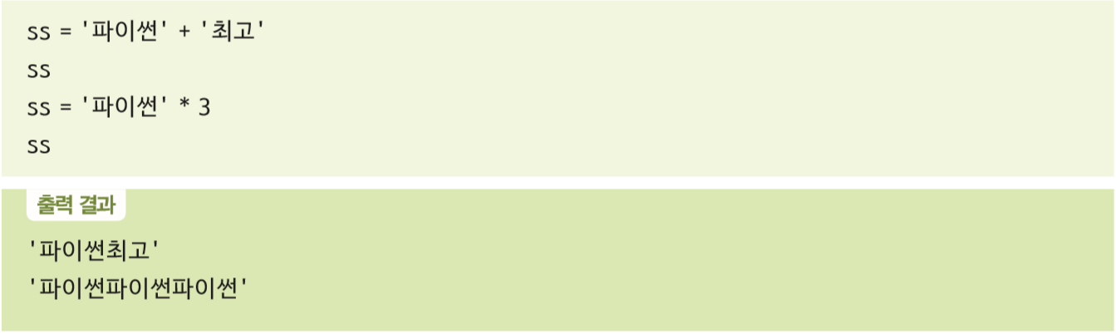
Section 02 문자열 기본
더하기(+) 기호 사용해 연결. 또 곱하기(*) 기호 사용 문자열 반복

Slide 6
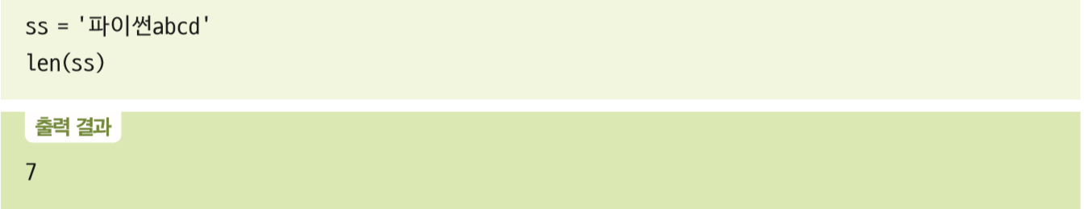
Section 02 문자열 기본
len() 함수 : 리스트나 문자열의 개수를 셀 때 사용

Slide 7
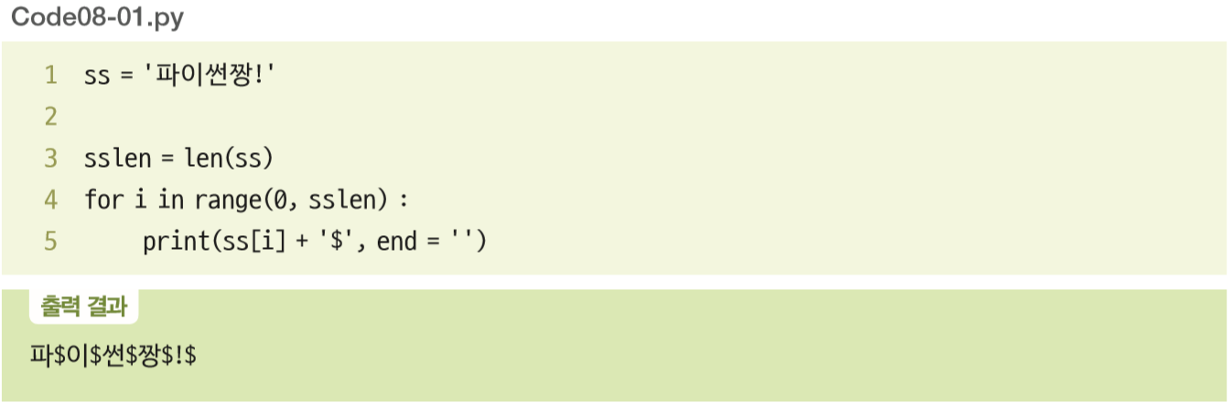
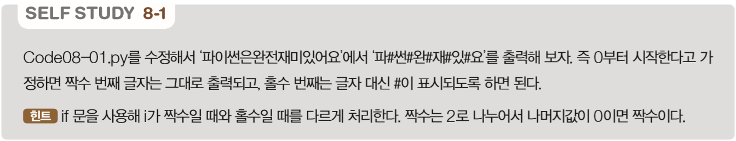
Section 02 문자열 기본
문자열의 모든 글자 뒤에 $를 붙여서 출력하는 코드

Slide 8
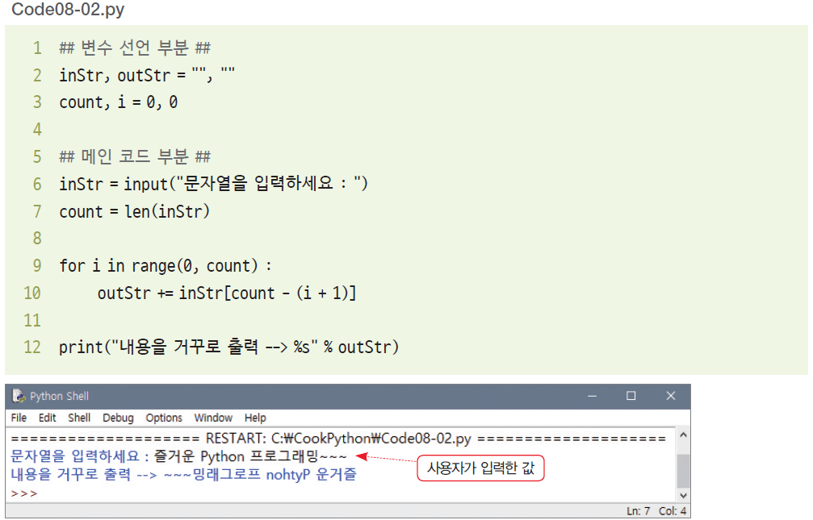
Section 02 문자열 기본
[프로그램 1]의 완성
문자열을 입력받아 반대로 출력

Slide 9
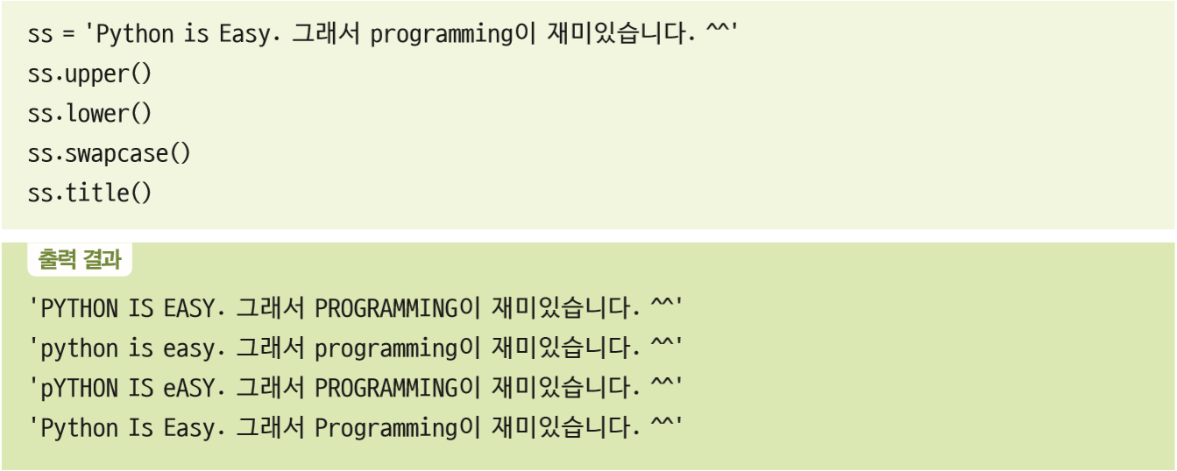
Section 03 문자열 함수
문자열 함수의 사용
대문자와 소문자 변환하기 : upper(), lower(), swapcase(), title()

Slide 10
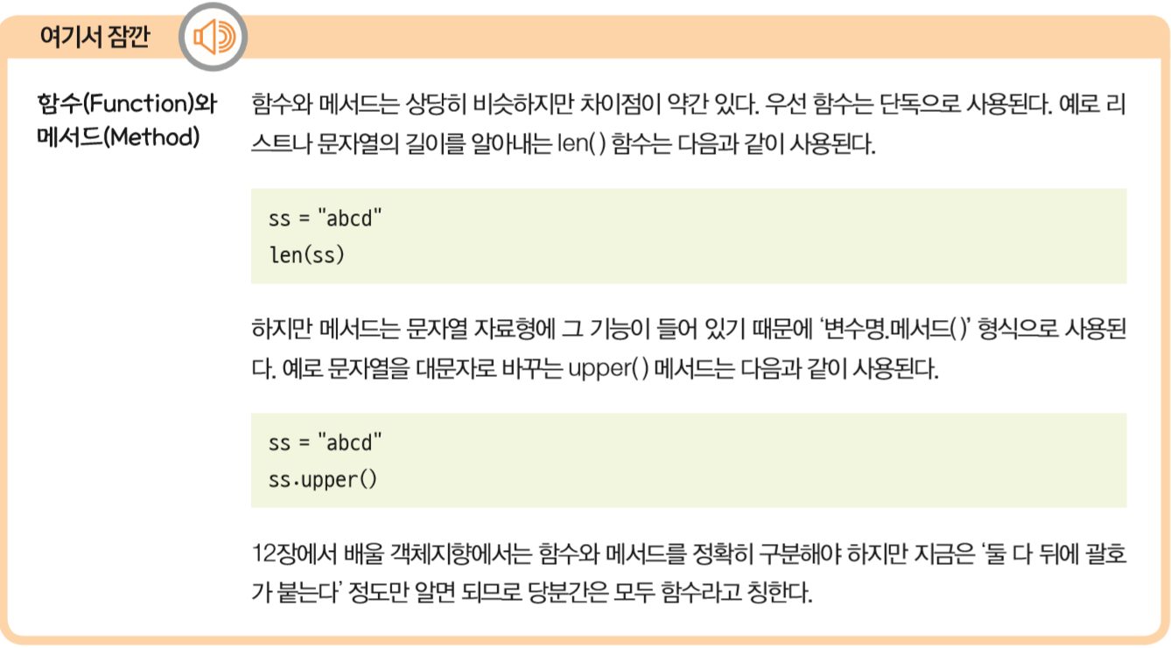
Section 03 문자열 함수

Slide 11
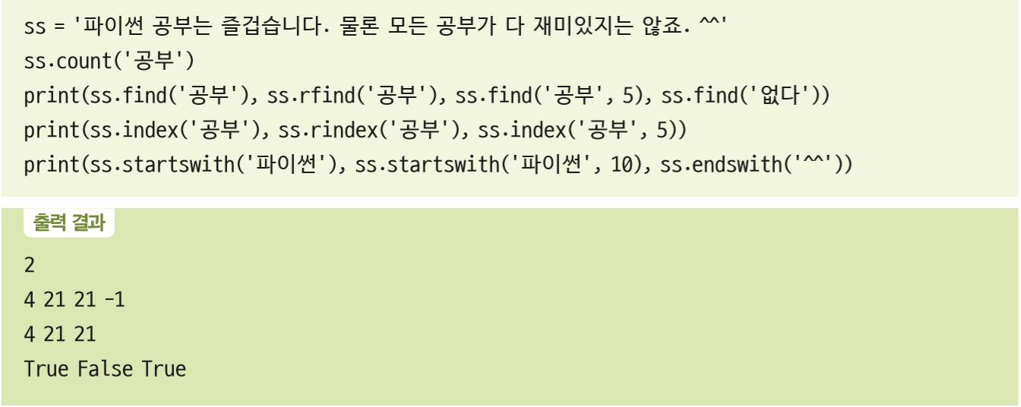
Section 03 문자열 함수
문자열 찾기 : count(), find(), rfind(), index(), rindex(), startswith(), endswith()

Slide 12
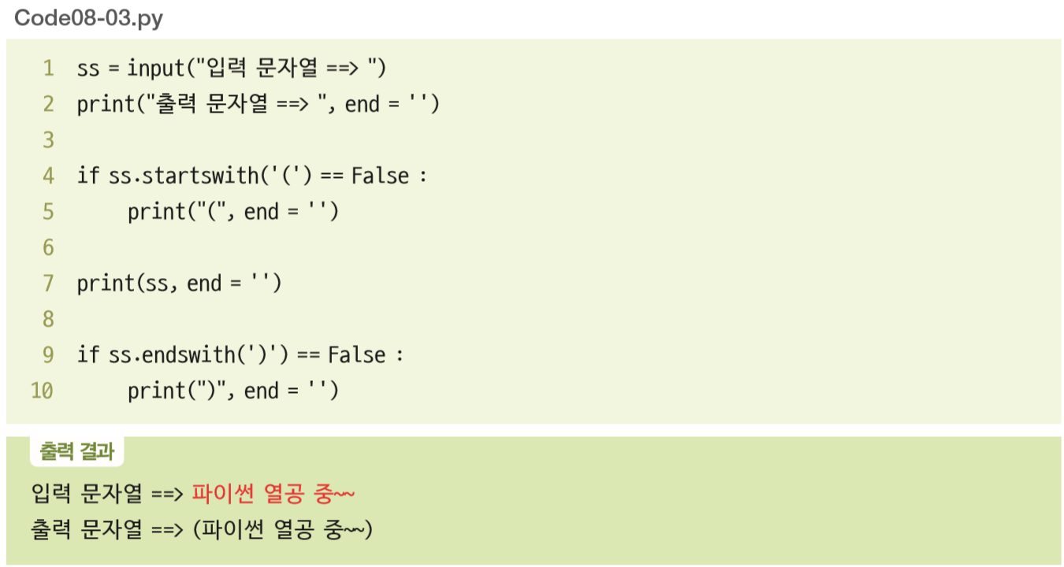
Section 03 문자열 함수
문자열이 괄호로 감싸 있지 않으면 괄호로 감싸 주는 프로그램

Slide 13
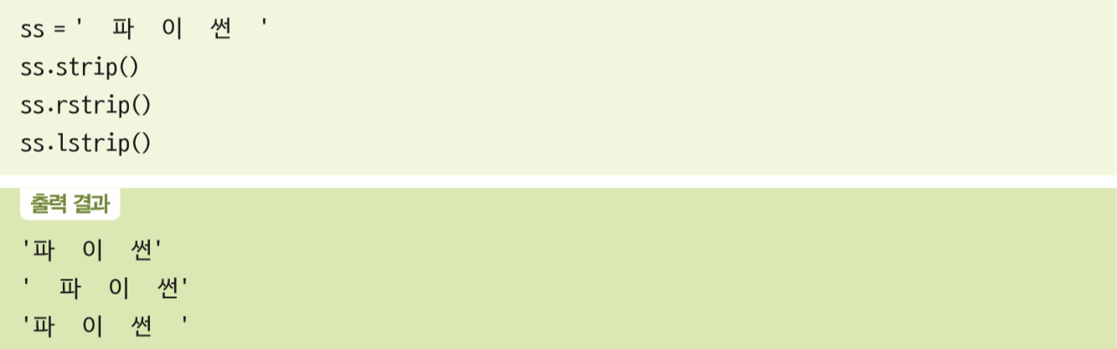
Section 03 문자열 함수
문자열 공백 삭제·변경하기 : strip(), rstrip(), lstrip(), replace()

Slide 14
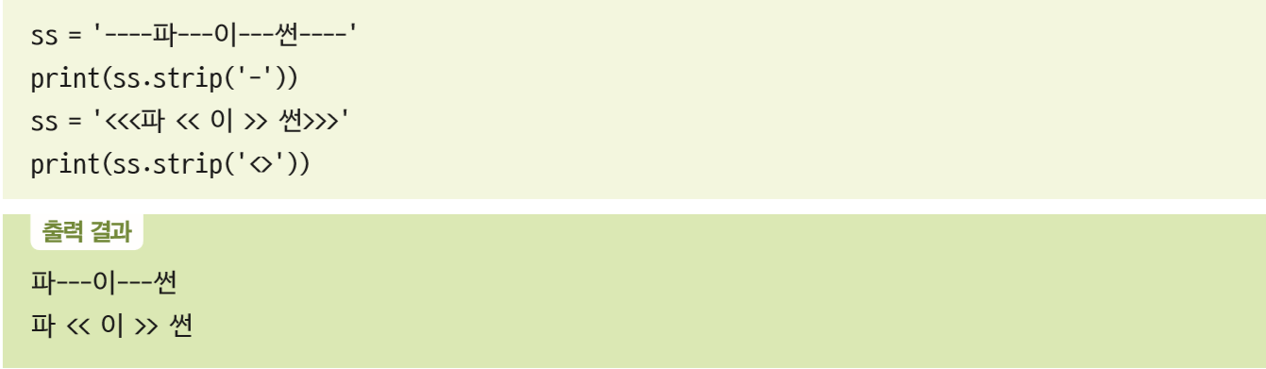
Section 03 문자열 함수
앞뒤의 특정 문자 삭제

Slide 15
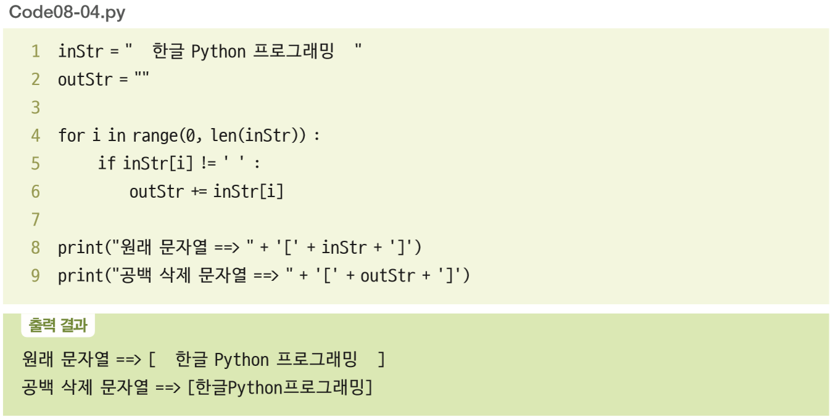
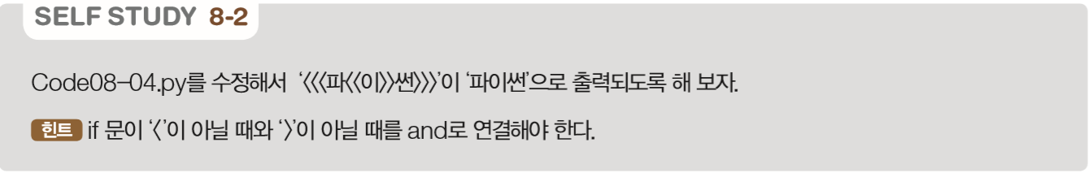
Section 03 문자열 함수
문자열 중간의 공백까지 삭제해 주는 코드

Slide 16
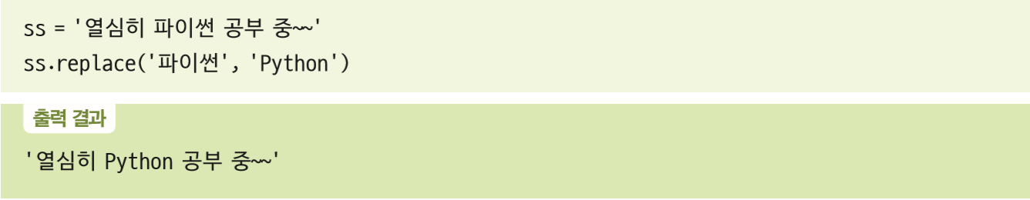
Section 03 문자열 함수
문자열 변경

Slide 17
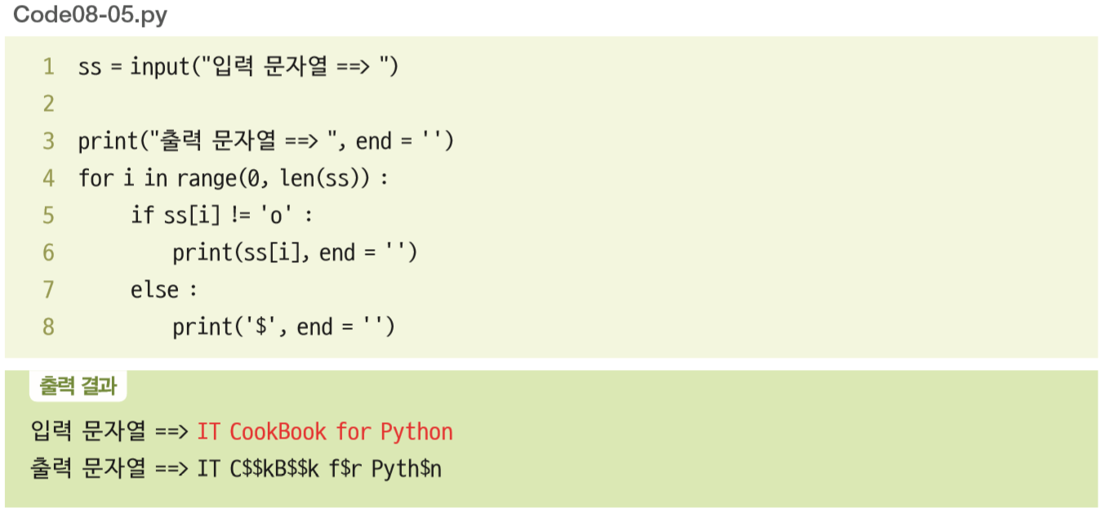
Section 03 문자열 함수
문자열을 입력받아 그중 o를 $로 변경하는 문자열 변경을 응용
4~8행을 한줄로

Slide 18
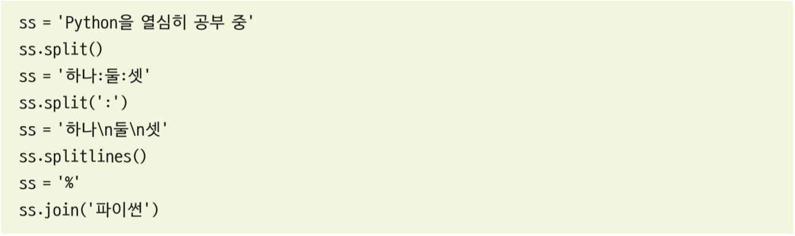
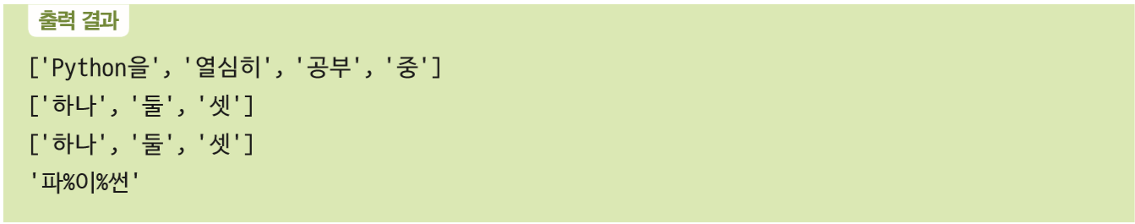
Section 03 문자열 함수
문자열 분리·결합하기 : split(), splitlines(), join()

Slide 19
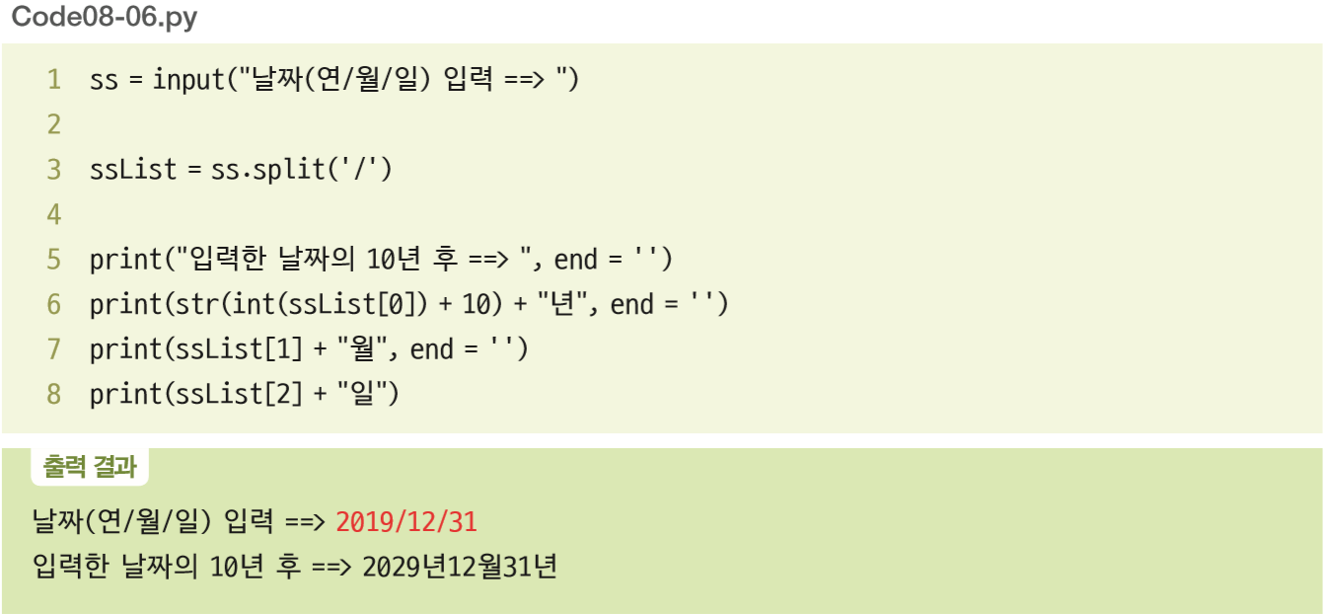
Section 03 문자열 함수
연/월/일 형식으로 문자열을 입력받아 10년 후 날짜를 출력하는 코드

Slide 20
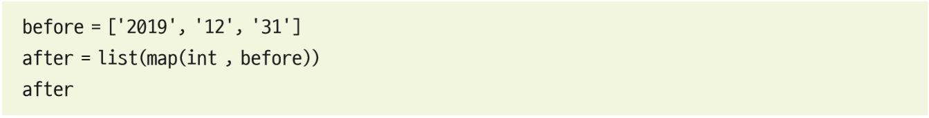
Section 03 문자열 함수
함수명에 대입하기 : map() 함수

Slide 21
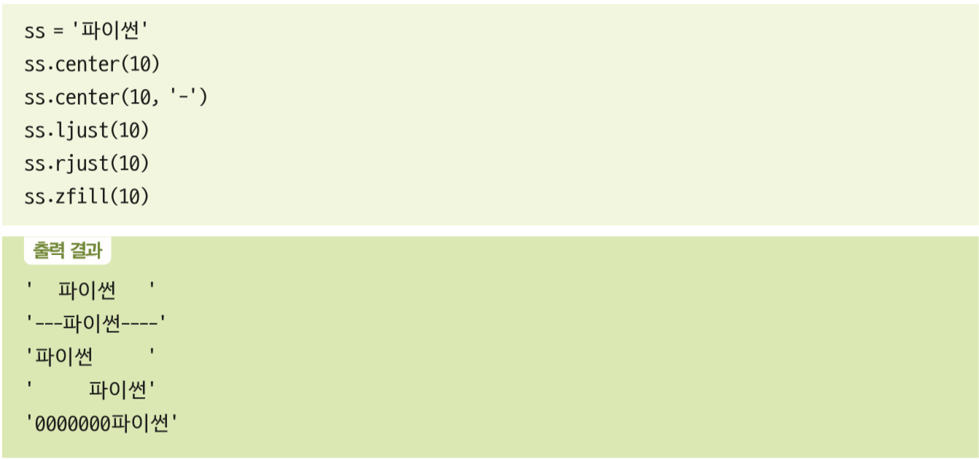
Section 03 문자열 함수
문자열 정렬하기, 채우기 : center(), ljust(), rjust(), zfill()

Slide 22
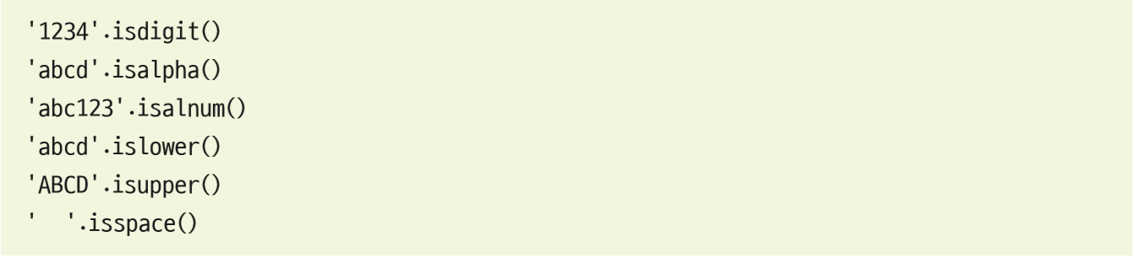
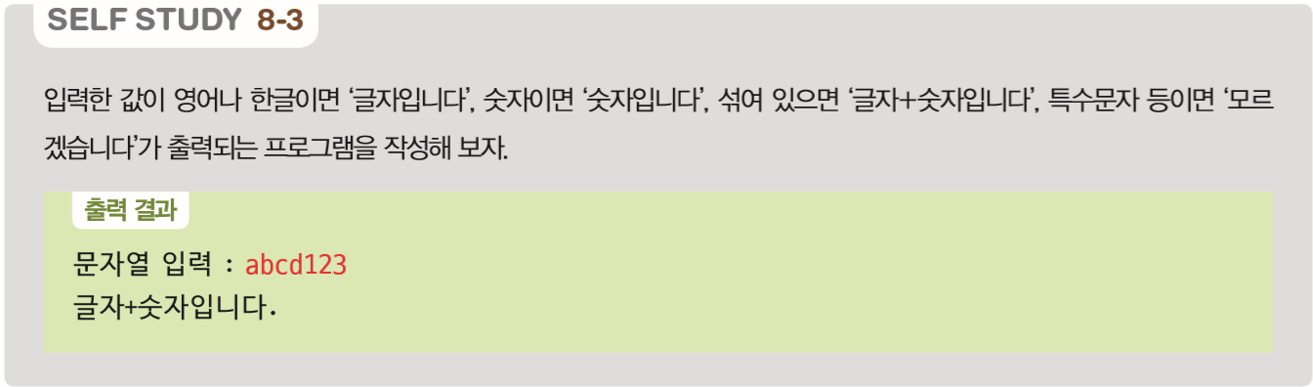
Section 03 문자열 함수
문자열 구성 파악하기 : isdigit(), isalpha(), isalnum(), islower(), isupper(), isspace()

Slide 23
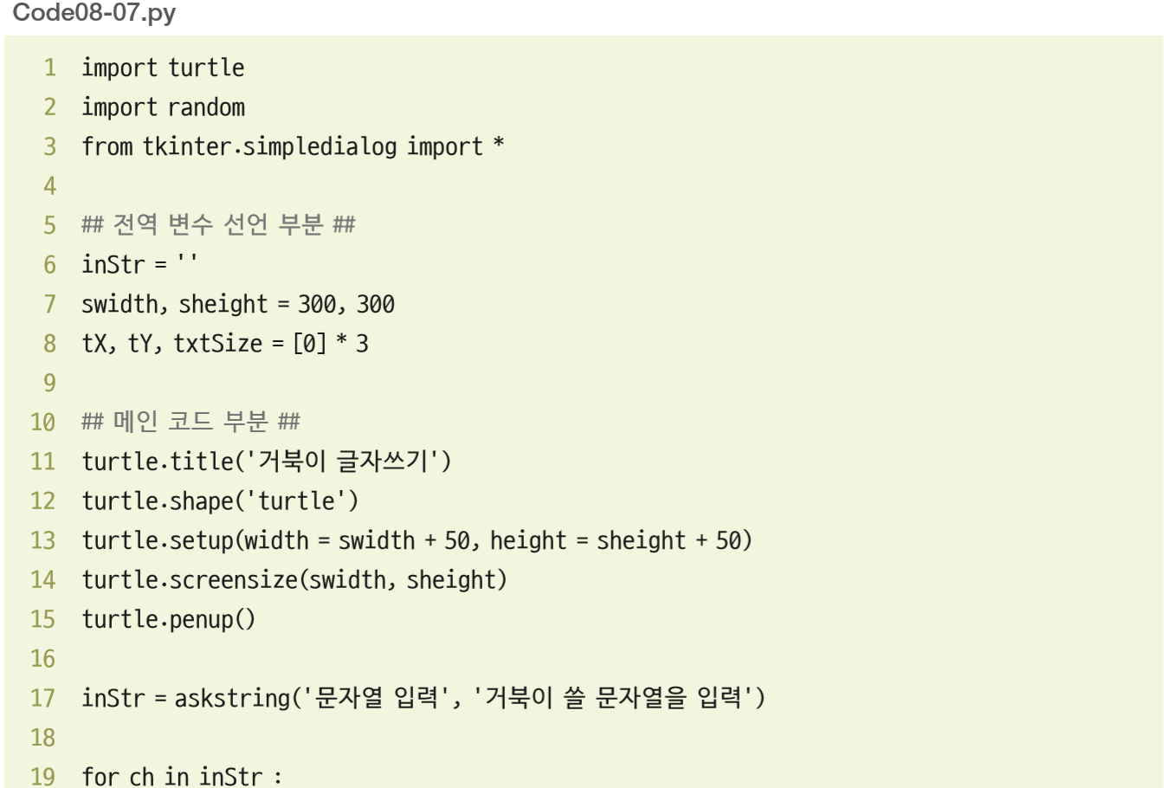
Section 03 문자열 함수
[프로그램 2]의 완성
터틀그래픽에서 문자열 입력, 입력받은 문자열을 한 글자씩 임의의 크기와 색상으로 임의의 위치에 거북이가 쓰는 프로그램

Slide 24
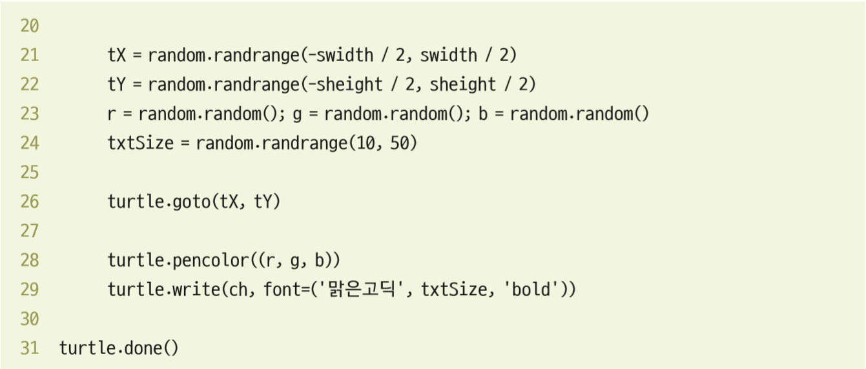
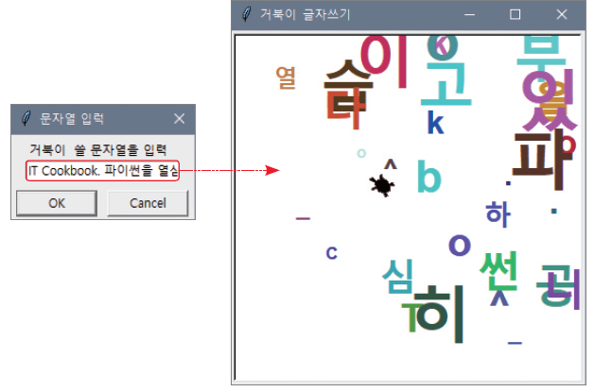
Section 03 문자열 함수

